Slide 1

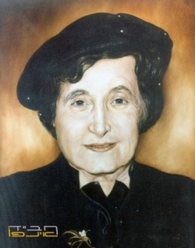
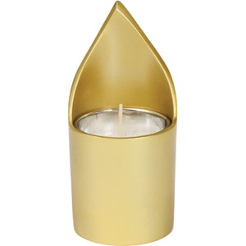
ב"ה
משניות השם
חנה
ו' תשרי
יום הסתלקות הרבנית הצדקנית מרת חנה שניאורסון ע"ה

Slide 2
המילה חנה מרמזת למצוות האישה היהודיה.
גם למצוות
הבת היהודיה ניתן למצוא רמז במילה 'חנ"ה'

Slide 3
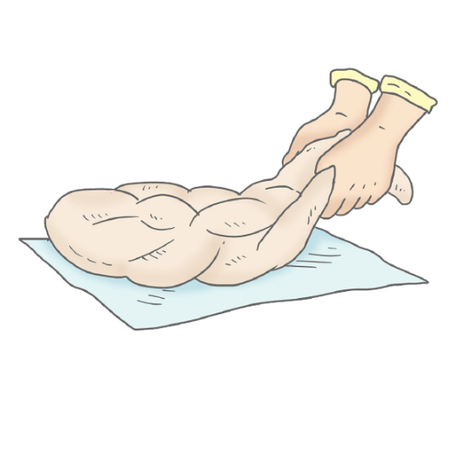
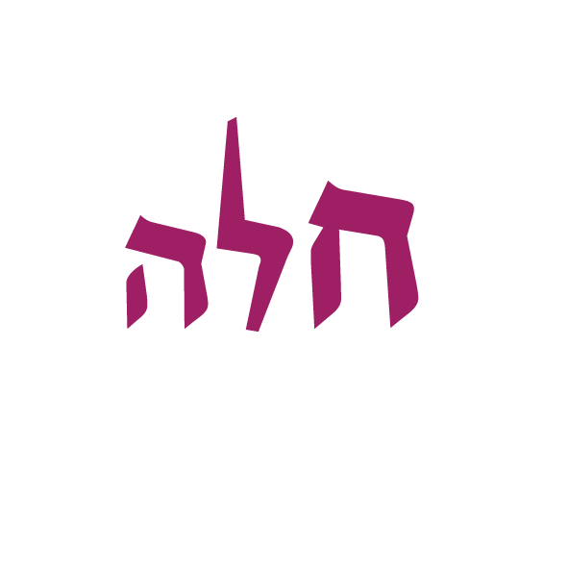
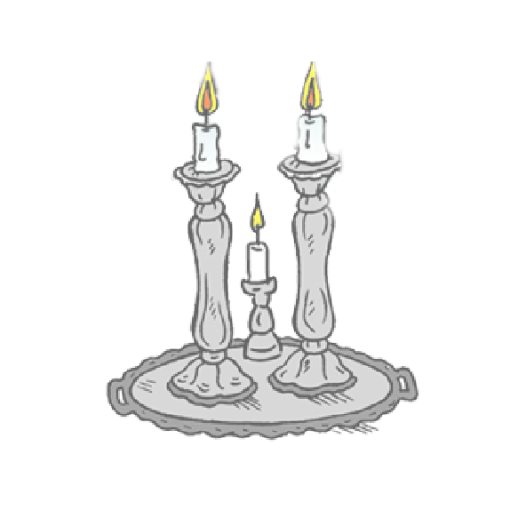
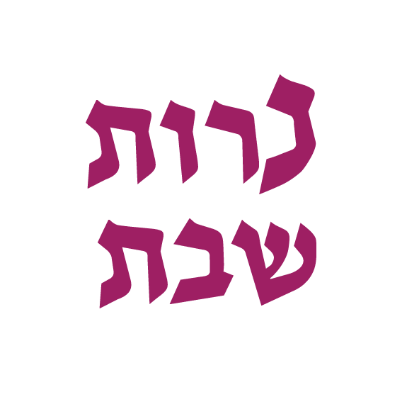
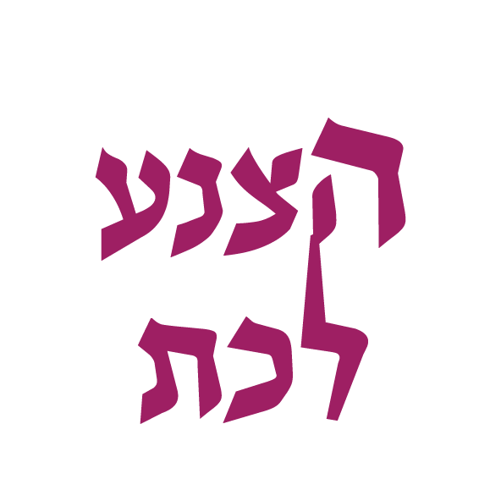
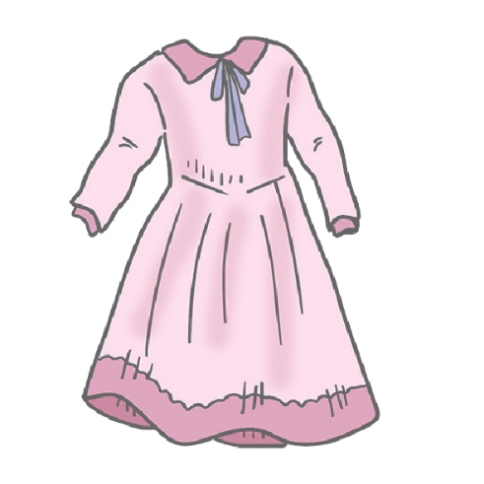

Slide 4
חנה
חֲמִשָּׁה דְבָרִים חַיָּבִים בַּחַלָּה, דּהַחִטִּים וְהַשְּעוֹרִים וְהַכֻּסְּמִין וְשִׁבֹּלֶת שׁוּעָל וְשִׁיפוֹן. הֲרֵי אֵלּוּ חַיָּבִין בַּחַלָּה, וּמִצְטָרְפִין זֶה עִם זֶה, וַאֲסוּרִין בֶּחָדָשׁ מִלִּפְנֵי הַפֶּסַח, וּמִלִּקְצֹר מִלִּפְנֵי הָעֹמֶר. וְאִם הִשְׁרִישׁוּ קֹדֶם לָעֹמֶר, הָעֹמֶר מַתִּירָן. וְאִם לָאו, אֲסוּרִין עַד שֶׁיָּבֹא הָעֹמֶר הַבָּא.
מסכת חלה, פרק א' משנה א'

Slide 5
חנה
נוֹטֵל אָדָם אֶת בְּנוֹ וְהָאֶבֶן בְּיָדוֹ, וְכַלְכַּלָּה וְהָאֶבֶן בְּתוֹכָהּ. וּמְטַלְטְלִין תְּרוּמָה טְמֵאָה עִם הַטְּהוֹרָה וְעִם הַחֻלִּין. רַבִּי יְהוּדָה אוֹמֵר, אַף מַעֲלִין אֶת הַמְדֻמָּע בְּאֶחָד וּמֵאָה:
מסכת שבת, פרק כ"א משנה א'

Slide 6
חנה
הַמּוֹצִיא יַיִן, כְּדֵי מְזִיגַת הַכּוֹס. חָלָב, כְּדֵי גְמִיעָה. דְּבַשׁ, כְּדֵי לִתֵּן עַל הַכָּתִית. שֶׁמֶן, כְּדֵי לָסוּךְ אֵבֶר קָטָן. מַיִם, כְּדֵי לָשׁוּף בָּהֶם אֶת הַקִּילוֹר. וּשְׁאָר כָּל הַמַּשְׁקִין, בִּרְבִיעִית. וְכָל הַשּׁוֹפָכִין, בִּרְבִיעִית. רַבִּי שִׁמְעוֹן אוֹמֵר, כֻּלָּן בִּרְבִיעִית, וְלֹא אָמְרוּ כָל הַשִּׁעוּרִין הַלָּלוּ אֶלָּא לְמַצְנִיעֵיהֶן:
מסכת שבת, פרק ח' משנה א'

